Slide 1
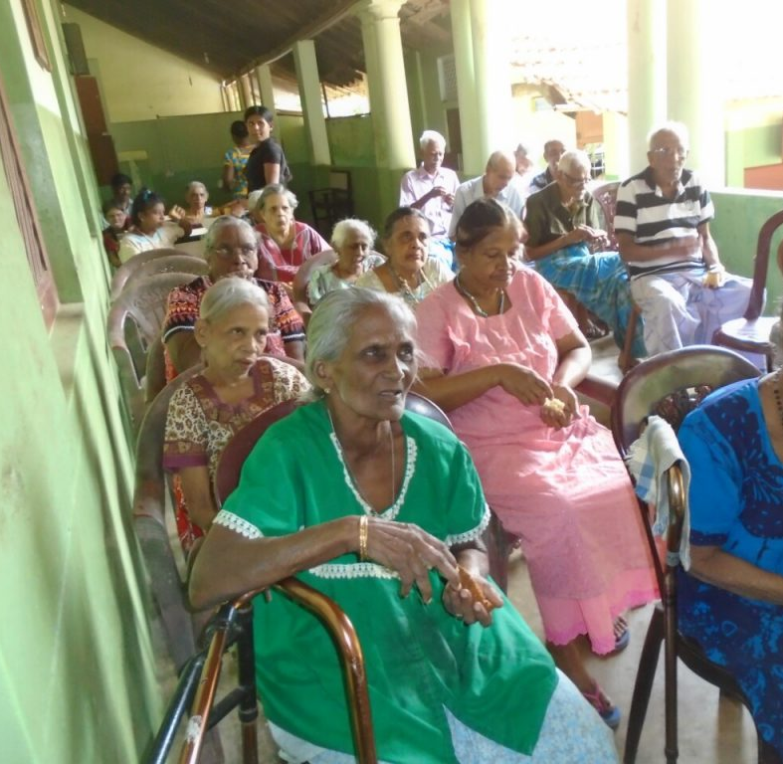
Tamil Seniors
முது தமிழர்
https://youtu.be/XIjyHzkqzNI
https://youtu.be/RoRTeKxlz3o
https://youtu.be/Ey4MD3DKxPo
புலம்பெயர் நாடுகளிலும்
ஈழத்திலும் எதிர்நோக்கும் சவால்கள் – Tamil Seniors Facing the Challenges in Srilanka and desaporouh

Slide 2
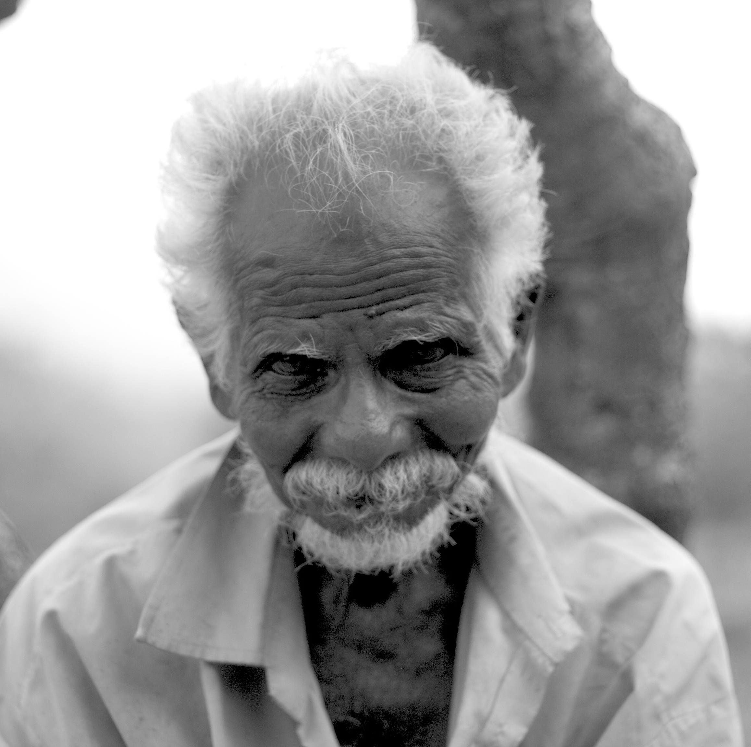
Who are the Seniors?
முதியோர் யார்?
In Sri Lanka, 12.3% of the population is aged 60 or older, making it the country with the highest proportion of older adults in South Asia. The Western province has the highest percentage of the country’s elderly at 31.7%, while the Northern Province has the least at 4.8%.
In just 15 years, more than one in four - or 25% of Sri Lankans - will be over 60. The demographic transition from a youth bulge to an aging society creates several economic, health and social challenges.

Slide 3
முதியோர் எதிர்நோக்கும் பிரச்சினைகள்
விரிசலடையும் உறவுகள்:
புகழ்பெற்ற புதுக்கவிதை ஒன்று உண்டு.
“வீட்டுக்கு பெயரோ அன்னை இல்லம்.
அன்னை இருப்பதோ முதியோர் இல்லம்”
இந்த இருவரிக்கவிதை பல சொல்லமுடியாத கதைகளைச் சொல்கிறது நமக்கு அண்மைக்கால ஆய்வுகளின்படி, கடந்த 10 ஆண்டுகளில் முதியோர் இல்லங்களின் எண்ணிக்கை அதிகரித்துள்ளது. இயந்திரமான வாழ்க்கை, மேலைநாட்டு கலாச்சாரத்தின் தாக்கம் போன்றவற்றின் காரணமாக பெற்றோர்-பிள்ளைகளுக்கான உறவில் விழும் விரிசல் அதிகரித்துக் கொண்டே செல்கிறது. இந்த இயந்திர வாழ்கையில் சிக்குண்ட நாம் நம் பெற்றோருடனும் மனிதருடனும் பேசும் நேரத்தைக் குறைத்துக்கொன்டே வருகிறாம்.

Slide 4
முதுமைக் கணிப்பு
ஒரு மனிதரின் முதுமை நிலையை முதுமையின் அறிகுறிகளின் மூலம் அறியலாம். அவையாவன:
1.முதுமை சார்ந்த வியாதி அல்லது இயலாமை 6 மாத இடைவெளியில் கண்டுபிடிப்பு
2.மருத்துவமனையில் சேர்த்த பின் இருக்கும் நாட்களின் நீட்டம்
3.நடைவேகம், கைப்பிடி வலிமை, சதைப்பற்று, இயங்குதிறன் (மொபிலிட்டி)
4.தினசரி வேலைகளைச் செய்யும் திறன்
5.கண் புரை

Slide 5
6.காது கேட்கும் சக்தி.
7.உடல் ஆட்டம் (பேலன்ஸ்)
8.பல் எண்ணிக்கை
9. 1 அல்லது 2 பெற்றோர்களும், 90 வயதை அடைந்தவர்களாக இருத்தல்
10. கல்வி அளவு

Slide 6
மஹாபாரதத்தின் அனுஷாஸ பர்வத்தில் 100 வயது வாழ்வதெப்படி என்று தருமன் பீஷ்மரை வினவியபோது பீஷ்மர் 50 காரணங்களை முன்வைத்தார். அக்காரணங்களில் நன்னடத்தையும் மிதமான உணவையும் குறிப்பிடுகிறார். தற்போதைய ஆராய்ச்சி என்னசொல்கிறதென்று பார்ப்போம்:

Slide 7
நீண்டகாலம் வாழுவது எப்படி?
1.சரியான எடையை அடைவதற்கும் தங்க வைத்து கொள்வதற்கும் வேண்டிய கலோரி குறைப்பு.
2. உடற்பயிற்சி
3. உடல் நலத்தை பேணும் நன்னடத்தை
4. புகைபிடிப்பதை தவிர்த்தல்.
5. அளவுக்கு மீறி மதுபானங்கள் அருந்துவதை தவிர்த்தல்
6. சமூக வளாகங்களில் ஈடுபடுத்தி கொள்ளுதல், பிணைந்திருத்தல், அவ்வளாகங்களின் ஆதரவு.

Slide 8
நீண்ட ஆயுளைக் கெடுக்கும் பழக்க பழக்கங்கள்
உடல் நலத்தைக் கெடுக்கும் சுயநடத்தைதான் வியாதிச் சுமையிலும் அகால மரணத்திலும் பெரும் பங்கு வகிக்கின்றது. 40% அகால மரணங்களுக்கும் தடுக்கக்கூடிய மரணங்களுக்கும் ஆரோக்கியமற்ற நடத்தையே காரணமாக சுட்டிக் காட்டப்படுகிறது.
எல்லா இனங்களிலும் (மனிதர்களைத் தவிர) கலோரி சத்தை 30-60% குறைப்பதின் மூலம் ஆயுளை நீடிக்க முடியும் என்பது ஆராய்ச்சி மூலம் தெரிய வந்துள்ளது.
உண்ணும் உணவில் 20-25 % கலோரி சத்தைக் குறைத்து தொடர்ந்து 2 வருடங்கள் நடத்திய ஆராய்ச்சியில், சர்க்கரை, இன்சுலின், இதய ரத்தக்குழாய் அடைப்பு வியாதி ஆகியவை கணிசமாகக் குறைந்தன. ஆயுளை நீடிப்பதற்கு கலோரி சத்தை மிகக் கணிசமாக குறைக்கக வேண்டியிருக்கும்.

Slide 9
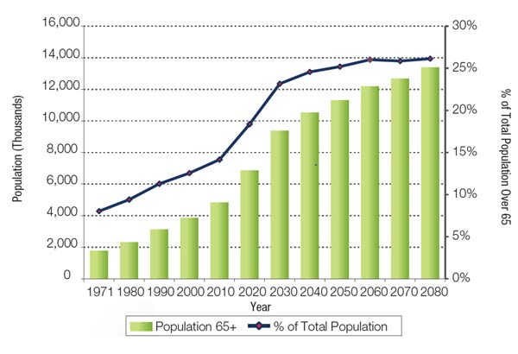
கனடாவில் முதியோர் தொகை

Slide 10
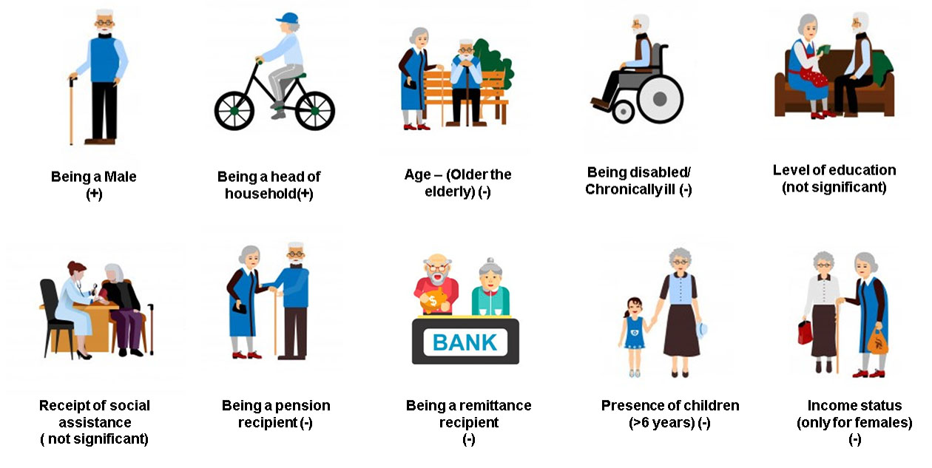
Probability of Labor Force Participation of Older Adults in Sri Lanka

Slide 11
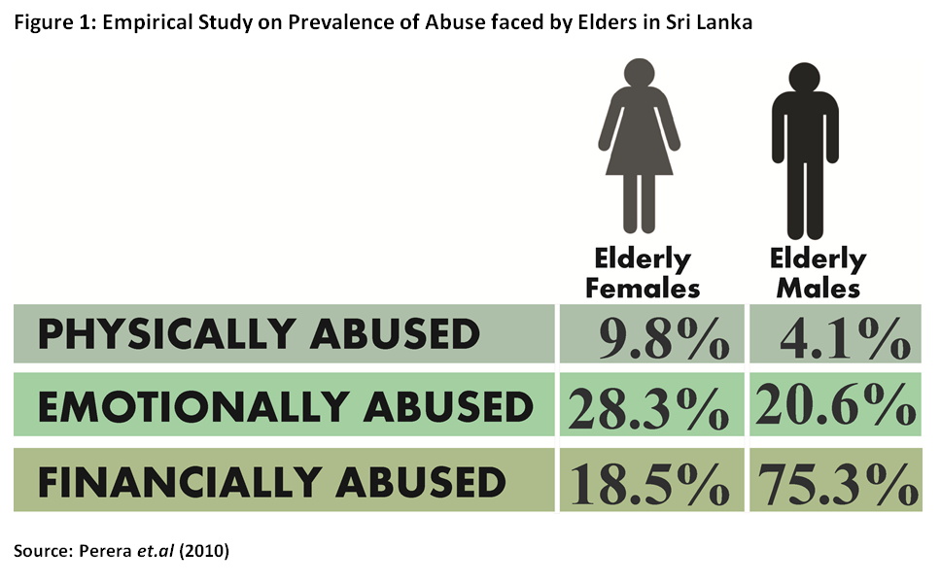

Slide 12
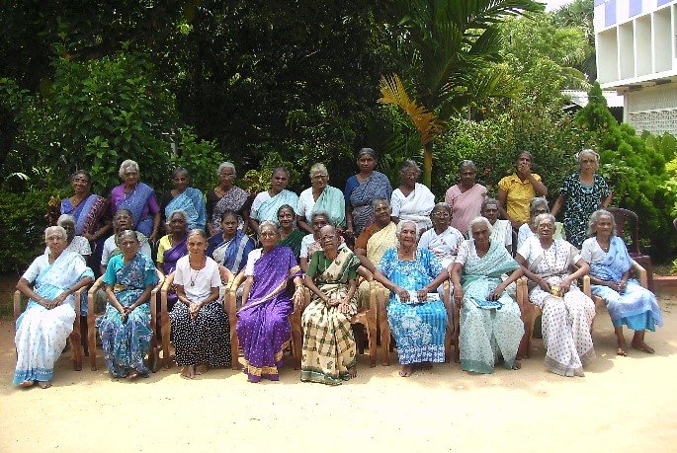
சிவபூமி முதியோர் இல்லம்.

Slide 13
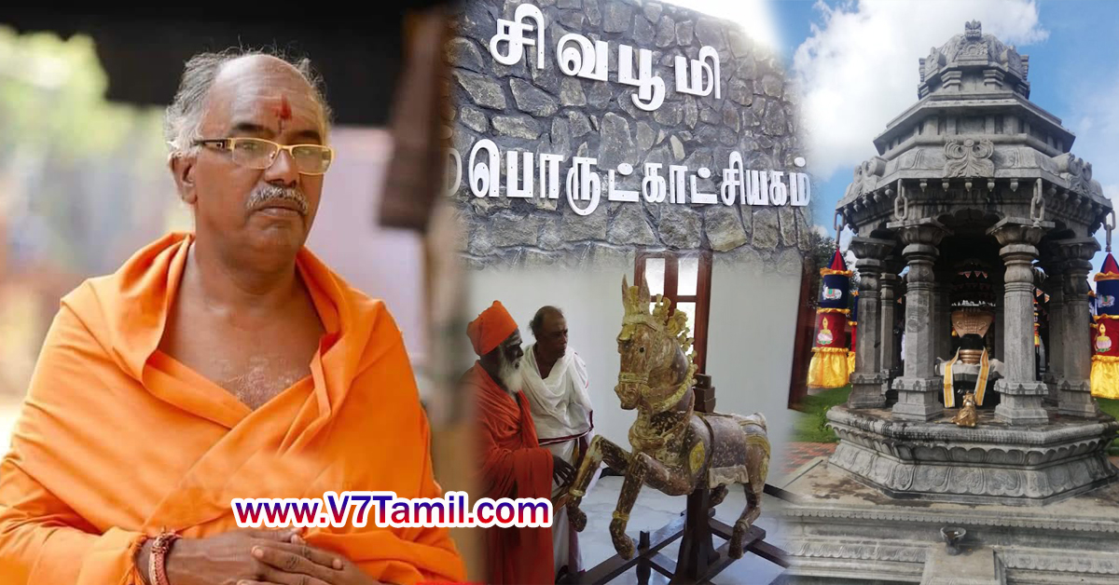

Slide 14
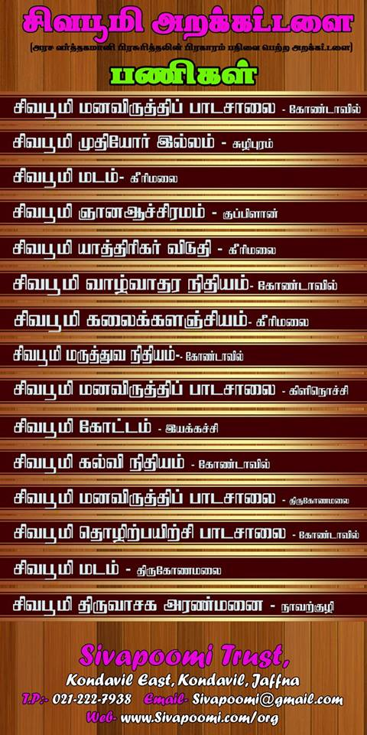
சிவபூமி அறக்கட்டளை நிலையத்தின் பன்முகப் பணிகள்

Slide 15
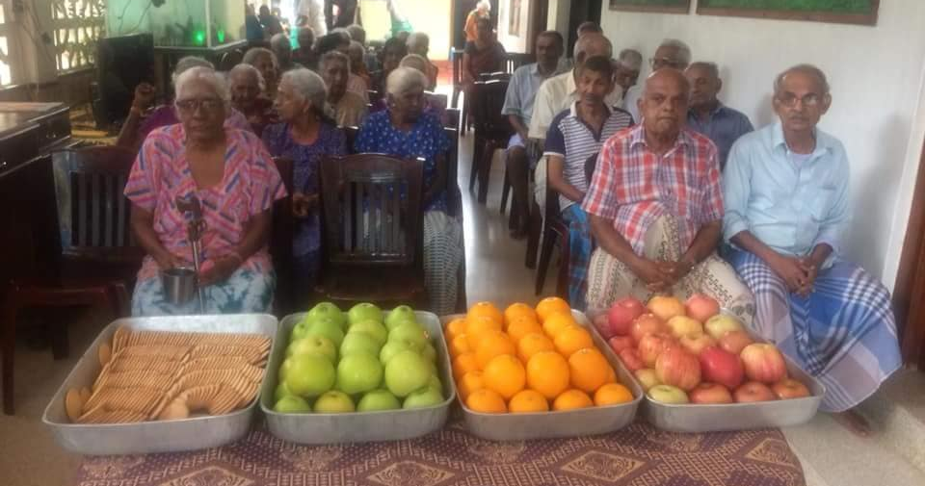

Slide 16
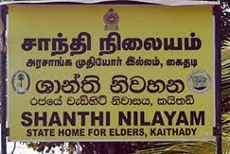

Slide 17
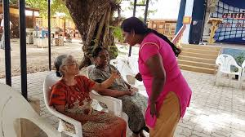

Slide 18
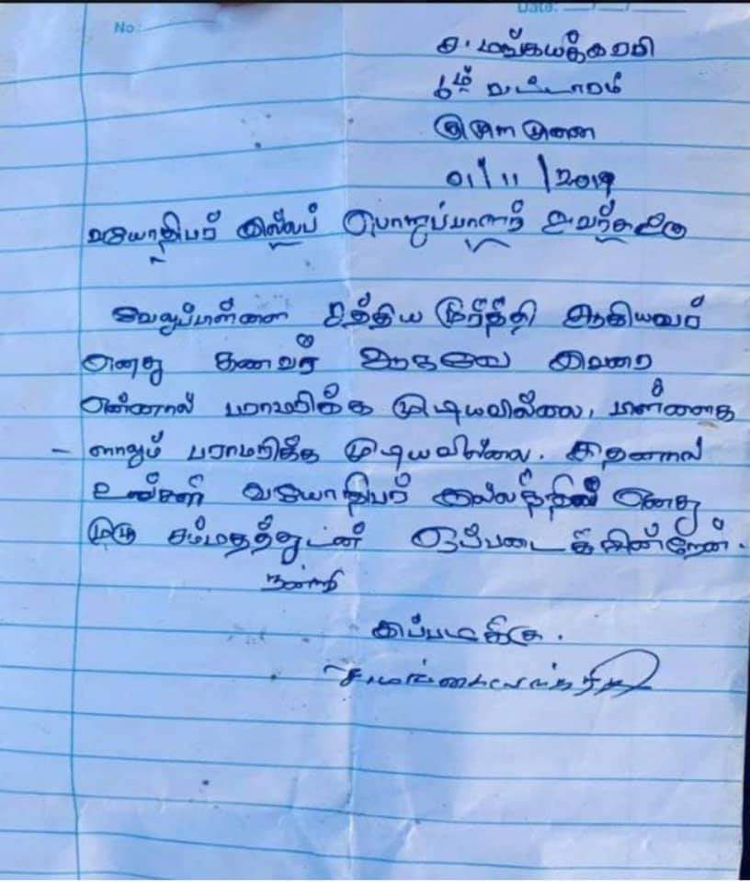
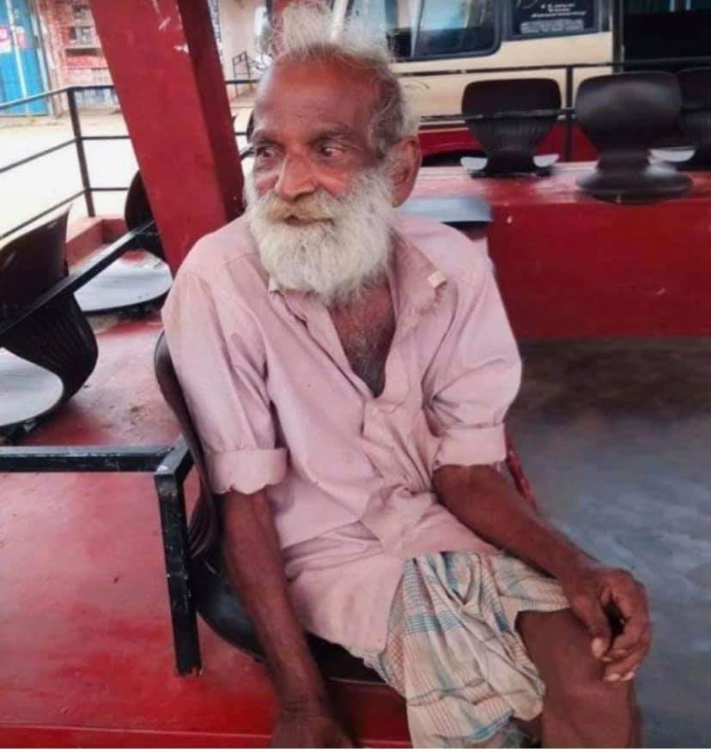
தமிழர் பிரதேசத்தில் தொடரும் அவலம் ...6 பிள்ளைகள் இருந்தும் அனாதரவான 70 வயது முதியவர்! – கிளிநொச்சி முதியோர் காப்பகத்தில் சரணடைந்தார்.

Slide 19
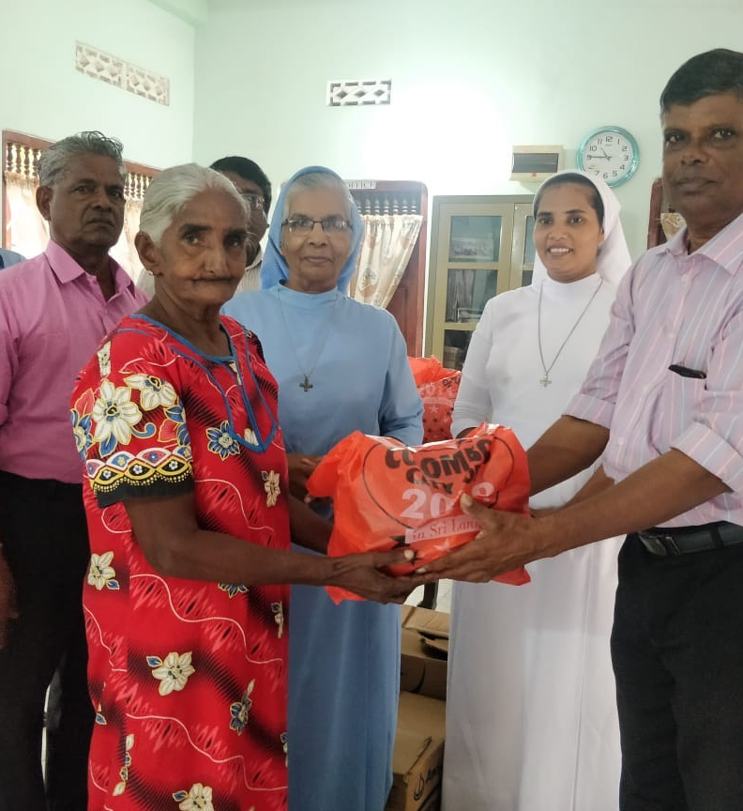
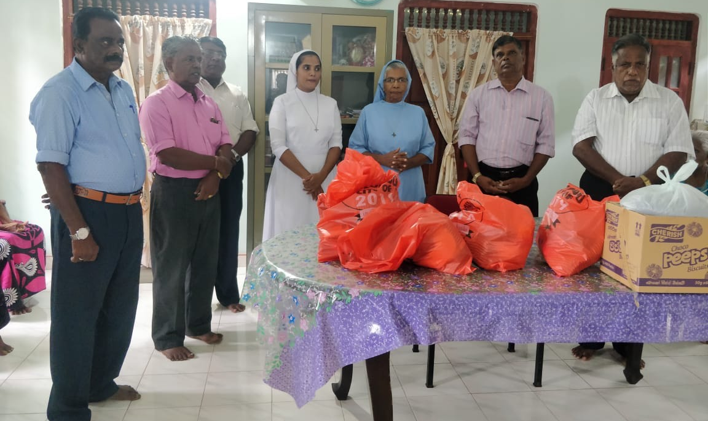
வெளிநாட்டு
உதவிகள்
மன்னார் – முதியோருக்கான உதவிகள் வழங்கப்படுகின்றன
சமூகப் பெரியவர்கள், மதத் தலைவர்களின் வழிகாட்டலில் இடம் பெறுவது பாராட்டிற்குரியது.

Slide 20
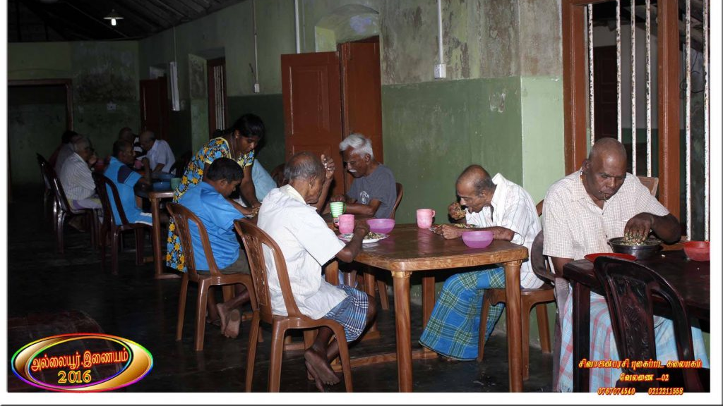
புனித சூசையப்பர் முதியோர் இல்லம்

Slide 21
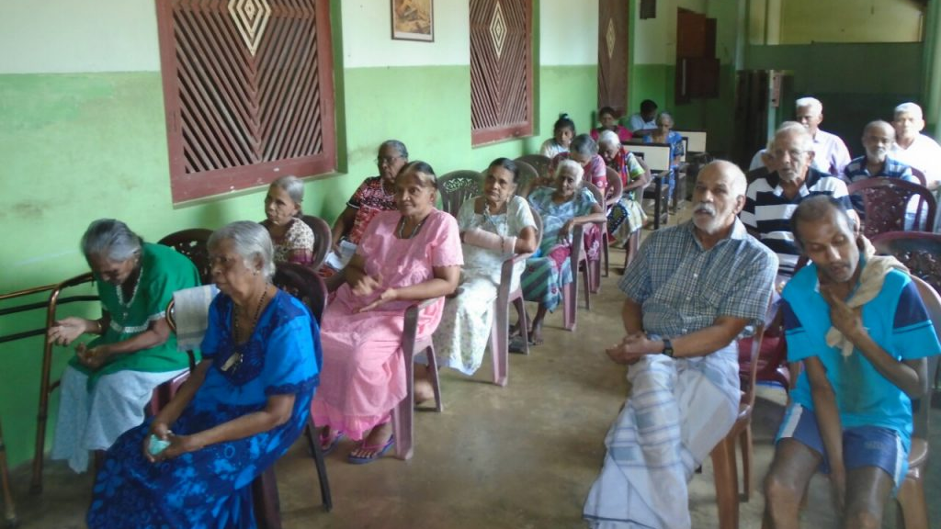
புனித சூசையப்பர் முதியோர் இல்லம்

Slide 22
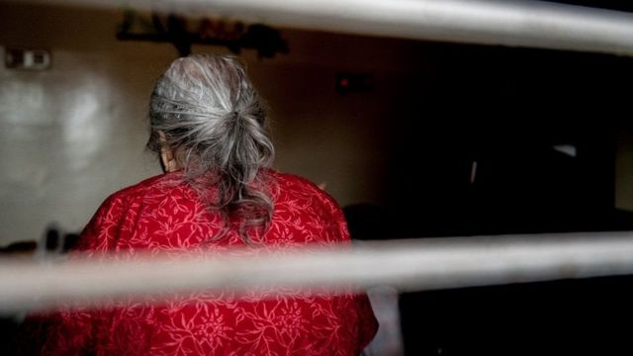

Slide 23
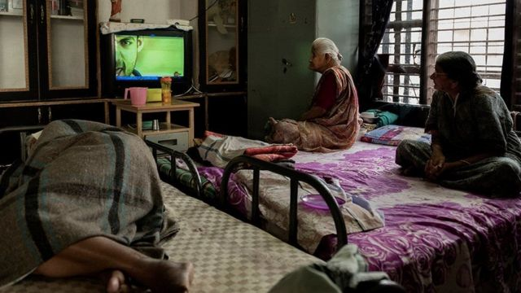

Slide 24
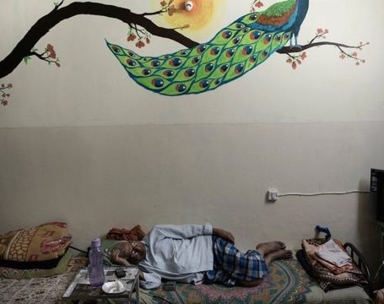
முதியோர் இல்லத்தில் இறுதிக் காலத்தைக் கழிக்கும் முதியவர் ஒருவர். தான் நலமாகவும் மனநிறைவாகவும் இருப்பதாகக் குறப்பிடுகின்றார்

Slide 25
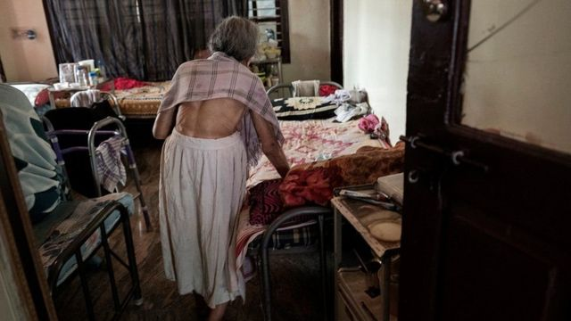
தள்ளாத வயதில் தனிமை
பிள்ளைகள் வெளிநாட்டில்
பராமரிப்பு நிலையத்தில் அன்னை

Slide 26
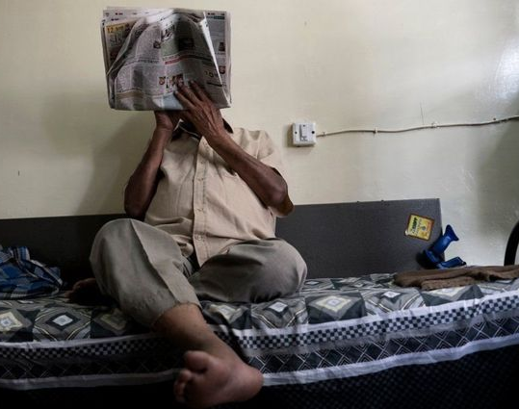
முதியோர் இல்லம் மகிழ்ச்சியான இடம்
தனிமையை விரட்டிப் பொழுது போக்க நல்லதோர் இடம்

Slide 27
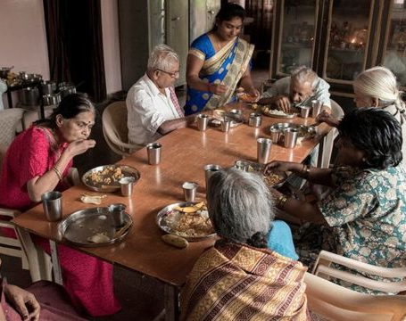
அன்புடன் பரிமாறும் பண்பினால் இன்புடன் இயைந்து வாழ்கின்றோம்.
இனிய இல்லமாக மிளிர்கின்றது.

Slide 28
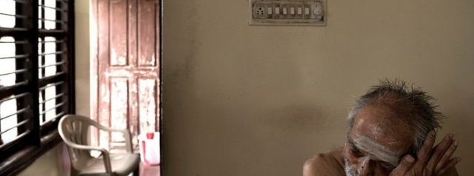
இசையை நேசித்தவர் வானொலியோடு பொழுதைக் கழிக்கின்றார்.

Slide 29
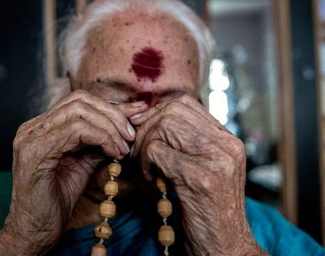
102 வயதை எட்டிய மூதாட்டி
இறைநாமம் உச்சரித்து இன்பவீட்டை நேசித்து வாழ்வாய்க் கொண்டுள்ளார்.

Slide 30
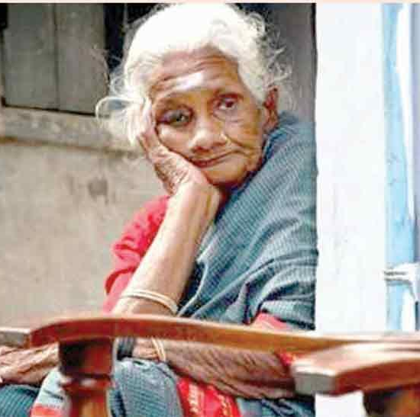
அந்திமத்தை நோக்கி
பிள்ளைகள் வெளிநாட்டில்
எப்போ வருவாரோ?
முதியோர் இல்லம் கைகொடுக்கின்றது

Slide 31
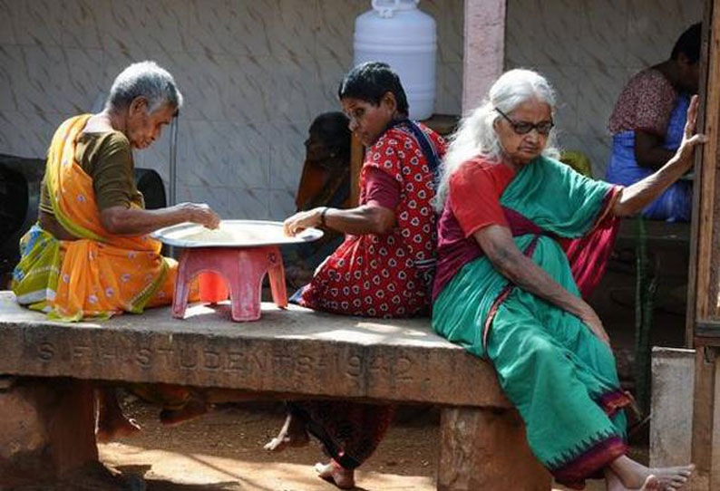
உணவும் உடையும் தந்து ஆதரிக்கும் முதியோர் இல்லத்திற்கு நாமும் ஏதாவது செய்தால் என்ன? என்று உதவுகின்றார்கள்

Slide 32


Slide 33
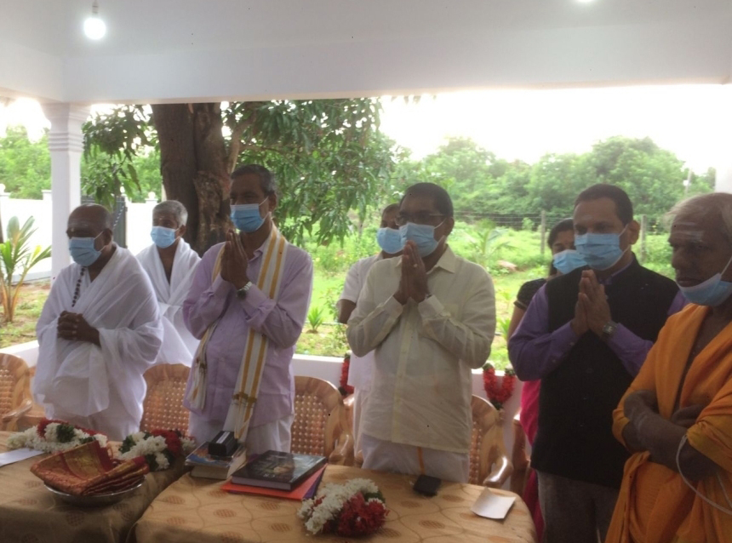
கீரிமலையில் – சிவபூமி முதியோர் இல்லம்
முதியோருக்கு உணவும் உடையும நல்கி ஆதரிக்கின்றனர்.

Slide 34
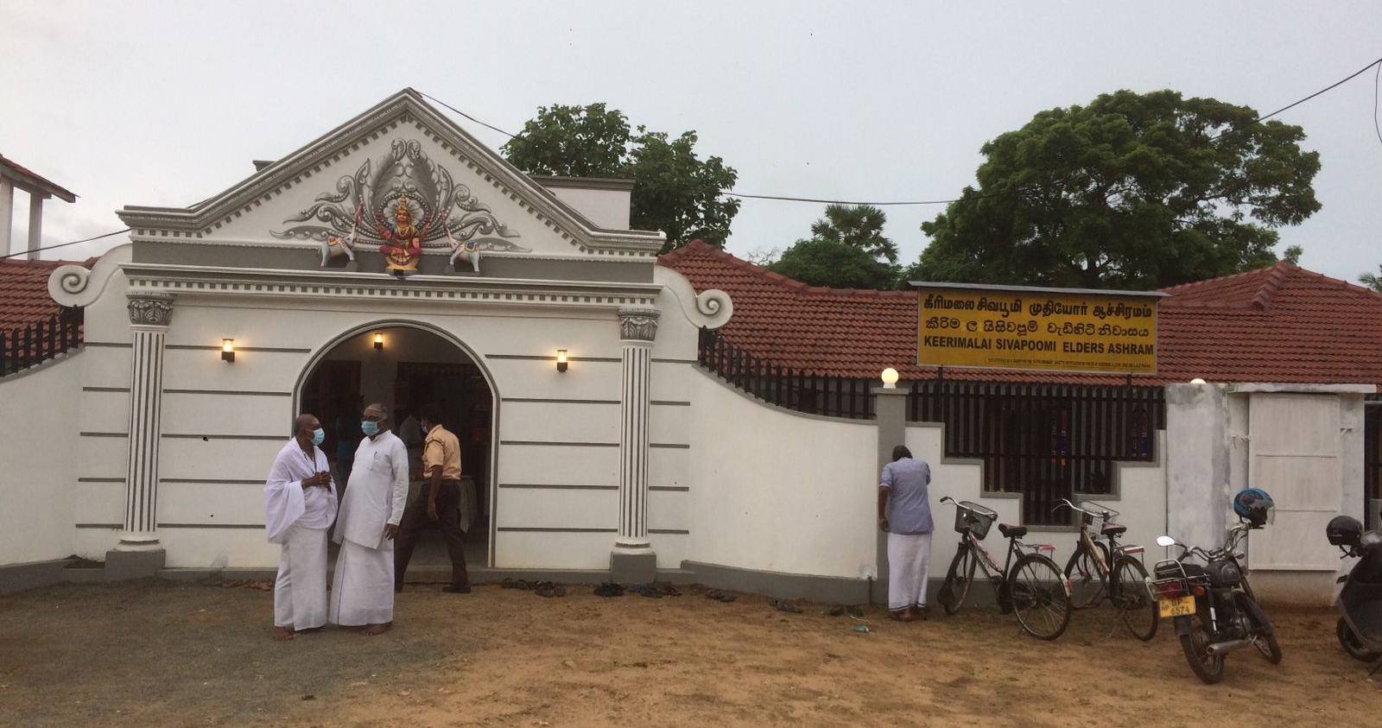

Slide 35
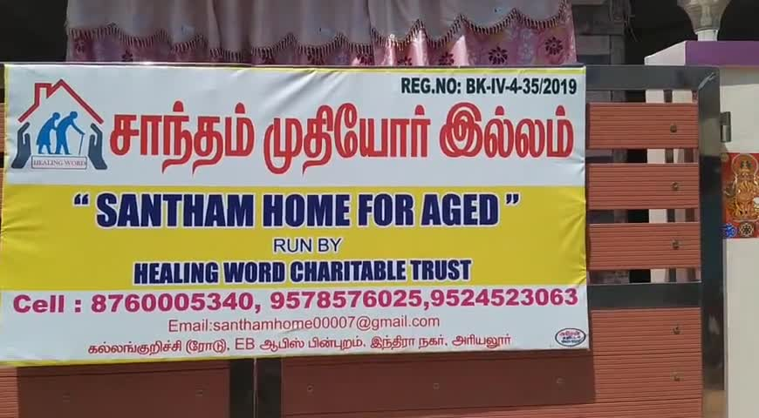

Slide 36
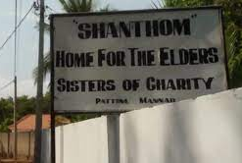

Slide 37
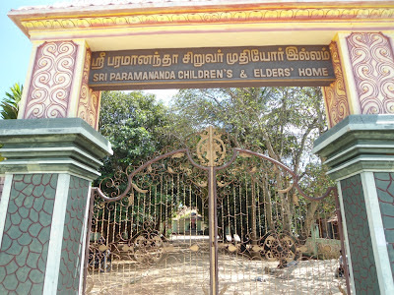
வதிரி-கரவெட்டியில்
1969ல் ஆரம்பிக்கப்பட்டது
பெண்கள் 35, ஆண்கள் 16

Slide 38
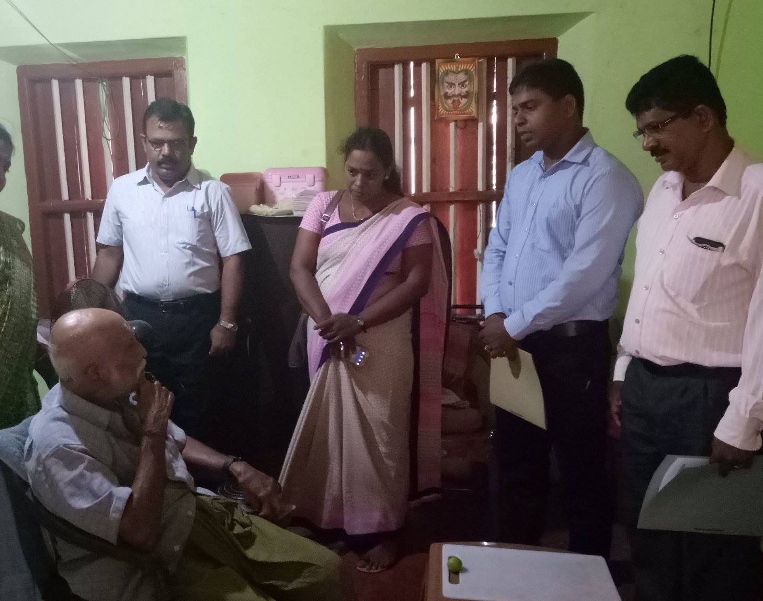
புத்தூர் மெதடிஸ்த முதியோர் இல்லம்

Slide 39
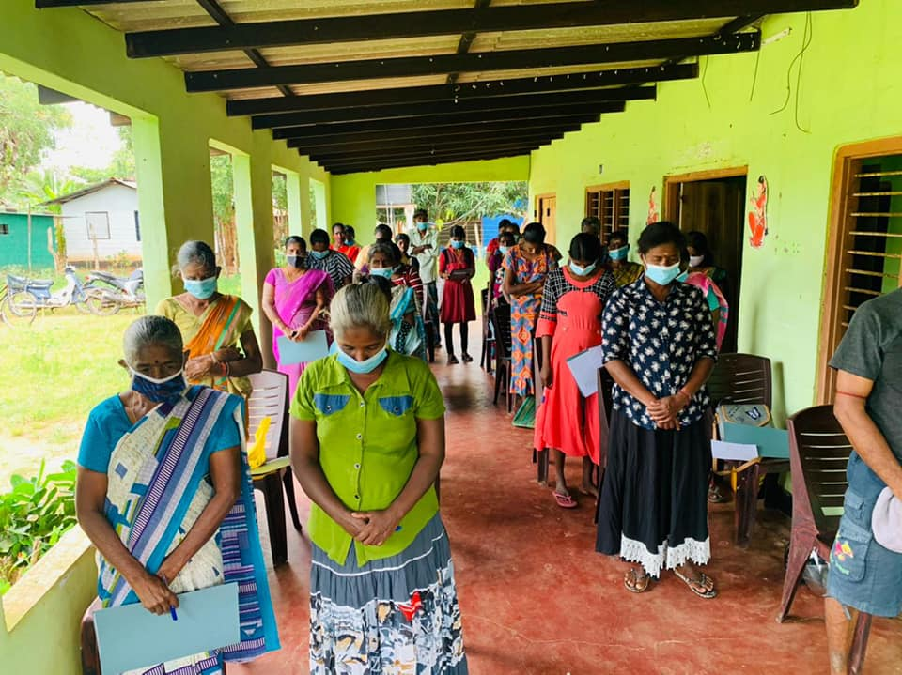
மாந்தை கிழக்கு- முதியோர் இல்லம்

Slide 40

கொழும்புத்துறை புனித சூசையப்பர் முதியோர் இல்லம்

Slide 41
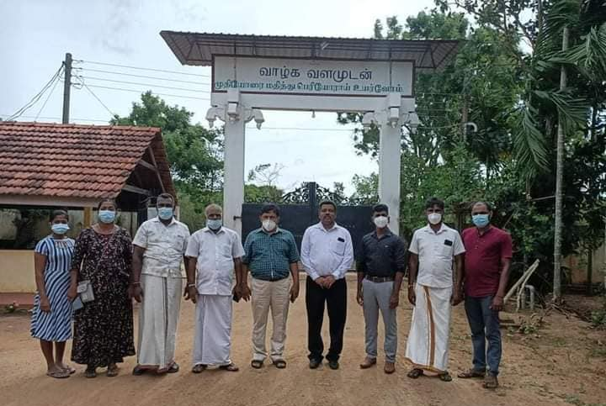
சிவன் முதியோர் இல்லம் வவுனியா

Slide 42
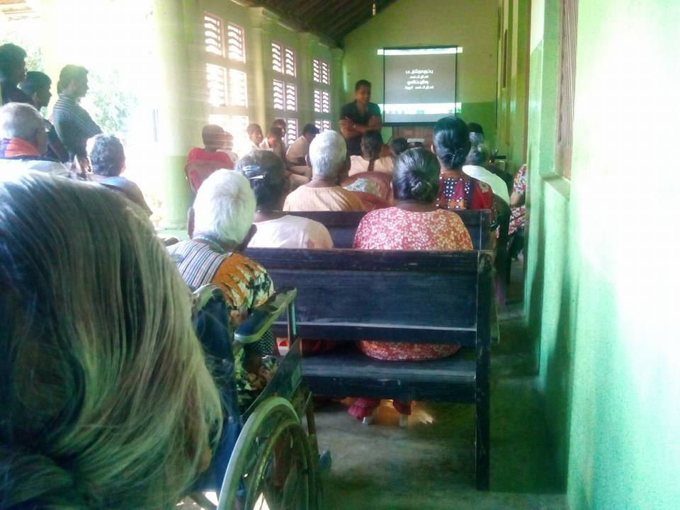

Slide 43
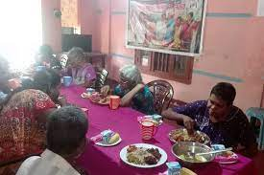
நிறைவோடு உணவளித்து உளம் குளிர வைக்கும் முதியோர் இல்லம்

Slide 44
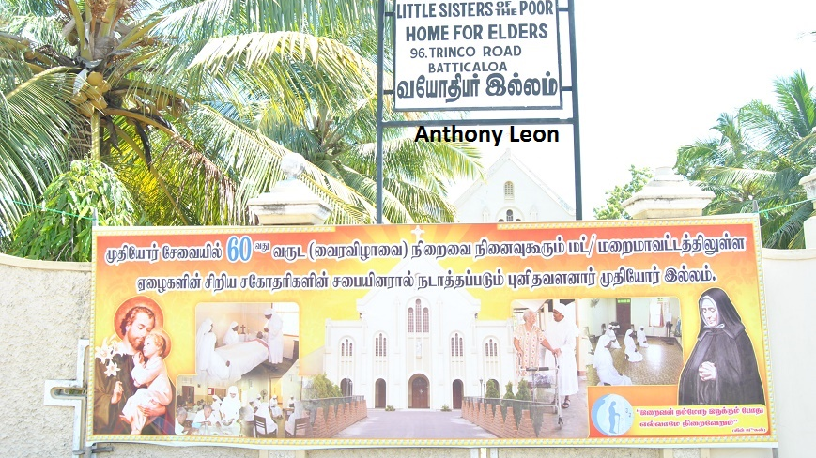
Lettle sister’s

Slide 45
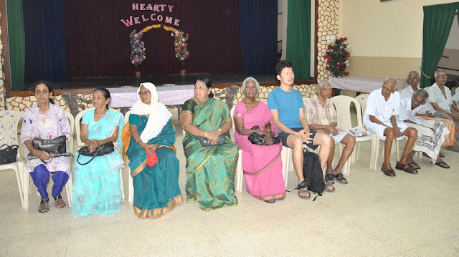

Slide 46
இலங்கையில் முதியோர்
2011 இல் 250 முதியோர் இல்லங்கள் காணப்பட்டன
1.9 மில்லியன் முதியோர்கள் காணப்பட்டனர் 60 வயதிற்கு மேற்பட்டவர்கள். 10 விழுக்காடு மொத்தச் சனத்தொகையில்
வாழ்க்கை நீடிப்பு
1946ல் 43 வயது
1998ல் 60 வயது ஆண் 70, பெண் 76 வயது
1986ல் 150 பிச்சைச்சம்பளம் இது முழுவதும் பேரப்பிள்ளைகளுக்க இனிப்பு வாங்கச் செலவிடப்பட்டது.
1986. முதியோரைப் பார்வையிட ஒருவருக்கு 250. அரசாங்கத்தால் வழங்கப்பட்டது. சமூகசேவைகள் அமைச்சின்கீழ்

Slide 47
2012ல் அரசின் உதவு தொகை 1,000 ஆக அதிகரிக்கப்பட்டது. இலங்கையின் அனைத்து இடங்களிலும் உள்ள முதியோர்களைக் கவனிப்பதற்கான நிலையங்களுக்கு சமூகசேவை அமைப்பினால் வளங்கப்படும் உதவுதொகையை வைத்தும் நாட்டில் உள்ள கொடையாளிகளிடமிருந்தும் வெளிநாட்டவரிடமிருந்தும் இந்த உதவு தொகைகளைப் பெறுவதால் முதியோரைப் பராமரிக்க முடிகின்றது.

Slide 48
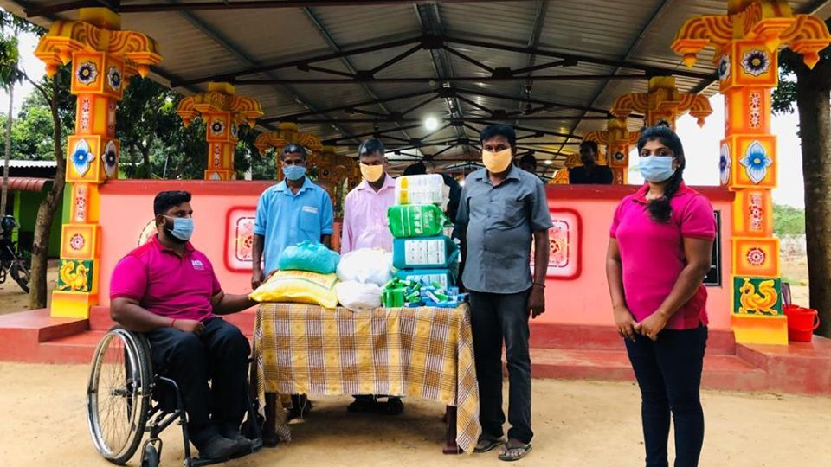
கோவிட் காலத்தில் உதவிகள் பொது இடங்களில் வைத்து வளங்கப்பட்டன

Slide 49
முதியோருக்கு உதவும் நிலையங்கள்
கிளிநொச்சி
1. யோகர் சுவாமிகள் முதியோர் இல்லம்
வவுனியா
2. சிவன் முதியோர் இல்லம்
மட்டக்களப்பு
3. களுவாஞ்சிக்குடி - நந்தவனம் முதியோர் இல்லம்
4. கல்லடி - விபுலானந்தா முதியோர் இல்லம்
5. காத்தான்குடி முதியோர் இல்லம்
திருகோணமலை
6. சென்யோசப் முதியோர் இல்லம்

